Slide 1
Розвиток вітражного мистецтва
Керівник гуртка
Березовська В.В.

Slide 2
католицький монастир Святого Павла в Англії

Slide 3
Вітражництво в Україні та його особливості.

Slide 4
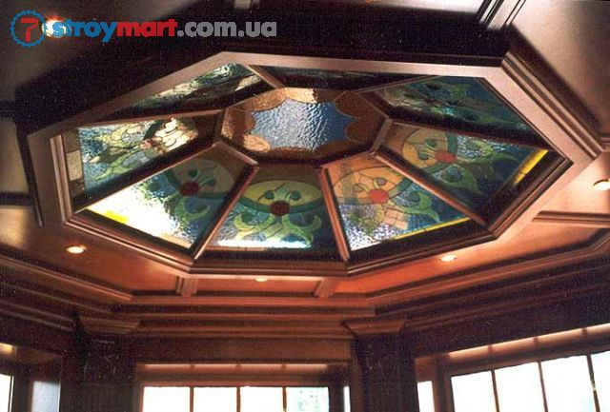
Вітражі у Кам'янець-Подільському універистеті. Башта Рожанка.

Slide 5
Кам'янець - Подільський Петропавлівський костел.

Slide 6
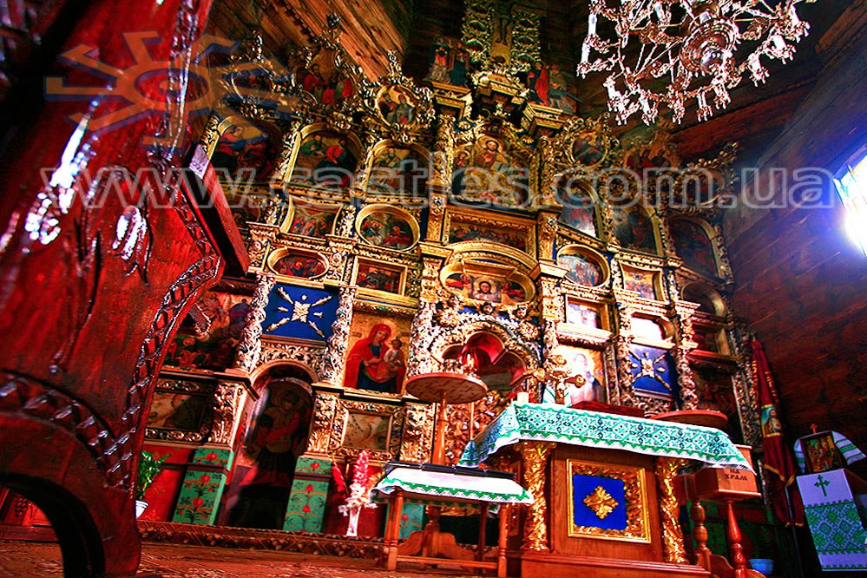
збірні вітражні конструкції в селі Потеличі та м. Жовкві.

Slide 7
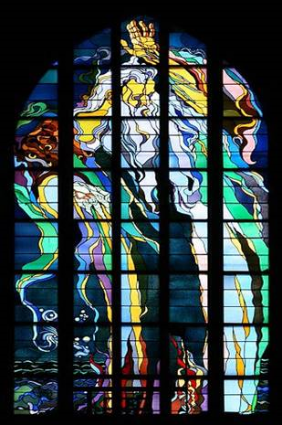
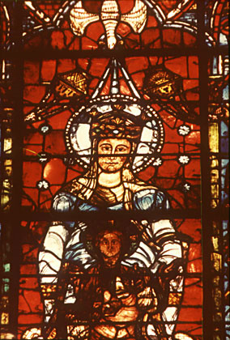
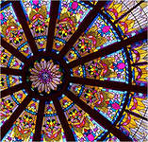
вітражне мистецтво 19-20 століть.

Slide 8
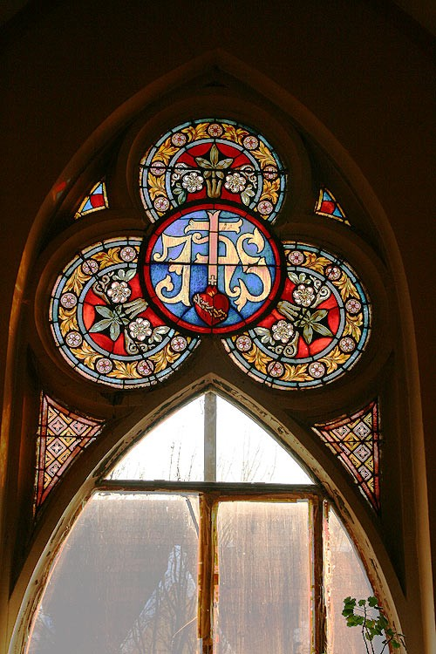
Колористична гама українського скла

Slide 9
віденське забарвлення так званої сецесії.

Slide 10
Товариство “Дністер” у Львові

Slide 11
гуцульська тематика- писанки, вишиванки,килимі.

Slide 12
Львів, вул. Герцена 6

Slide 13
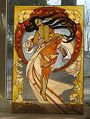
Різнофактурне скло

Slide 14
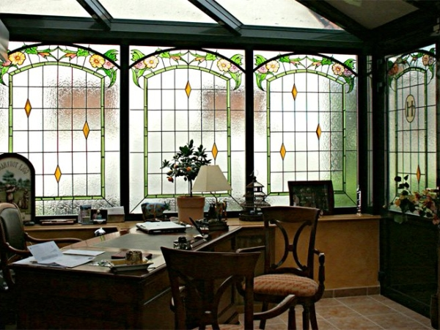
Окремою сторінкою в розвитку вітражного виробництва в Україні є 60-80 роки 20 століття. Вітражне мистецтво почало частіше використовуватись в інтер'єрах.

Slide 15
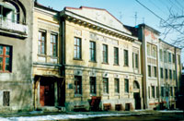
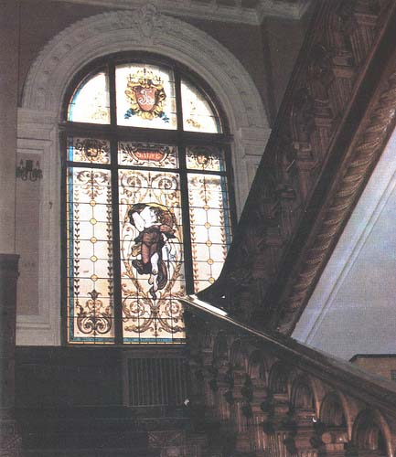
особняк академіка А.Н.Бекетова у Харькові

Slide 16
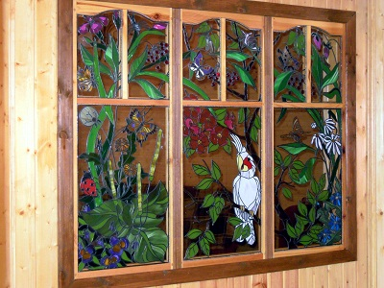
Художне скло

Slide 17
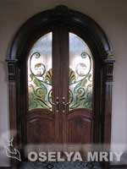
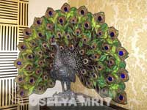
Роботи вітражистів асоціації “Вікно”

Slide 18
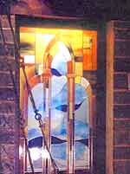
сучасні методи виготовлення вітражів

Slide 19
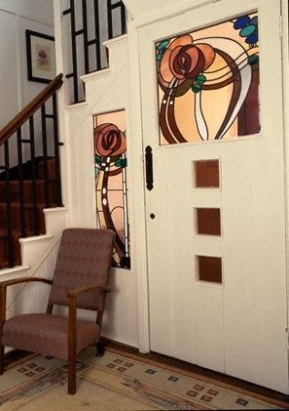
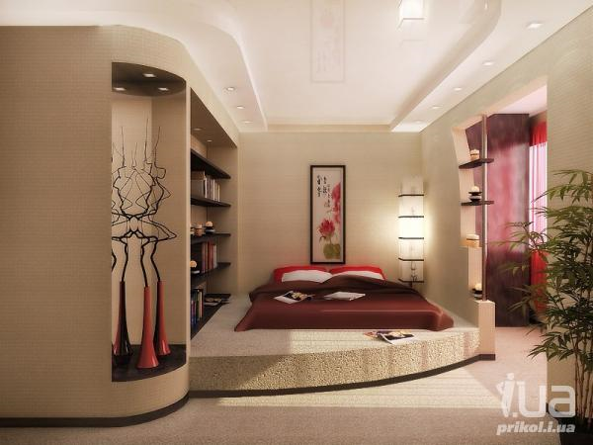
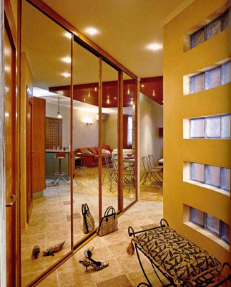
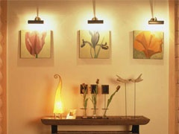
Використання вітражу в сучасному інтер’єрі

Slide 20
Дякую за увагу!

